Slide 1

KHOA HỌC TỰ NHIÊN 8

Slide 2

Khởi
động

Slide 3

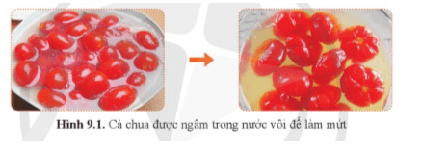
KHỞI ĐỘNG
Để tránh nguyên liệu bị nát vụn khi chế biến, trong quá trình làm mứt người ta thường ngâm nguyên liệu vào nước vôi trong. Trong quá trình đó, độ chua của một số loại quả sẽ giảm đi. Vì sao lại như vậy?

Slide 4

BÀI 9: base

Slide 5
MỤC TIÊU
- Nêu được khái niệm base (tạo ra ion OH–).
- Nêu được kiềm là các hydroxide tan tốt trong nước.
- Tiến hành được thí nghiệm base là làm đổi màu chất chỉ thị, phản ứng với acid tạo muối, nêu và giải thích được hiện tượng xảy ra trong thí nghiệm (viết phương trình hoá học) và rút ra nhận xét về tính chất của base.
- Tra được bảng tính tan để biết một hydroxide cụ thể thuộc loại kiềm hoặc base không tan.

Slide 6

CẤU TRÚC BÀI HỌC
KHÁI NIỆM BASE
PHÂN LOẠI BASE
TÍNH CHẤT HÓA HỌC

Slide 7

HÌNH THÀNH KIẾN THỨC

Slide 8
THẢO LUẬN NHÓM
PHIẾU HỌC TẬP SỐ 1: TÌM HIỂU KHÁI NIỆM BASE
Câu 1. Nhận xét thành phần phân tử của các hợp chất base: NaOH, Ca(OH)₂, Mg(OH)₂, Fe(OH)₃?
Câu 2. Nghiên cứu ví dụ trang 51 SGK, cho biết khi tan trong nước base tạo ra ion nào?
Câu 3. Trong các chất sau đây, những chất nào là base: Cu(OH)₂, MgSO₄, NaCl, Ba(OH)₂?

Slide 9
I. KHÁI NIỆM BASE
- Base là những hợp chất trong phân tử có nguyên tử kim loại liên kết với nhóm hydroxide.
- Khi tan trong nước, base tạo ra ion OH⁻.

Slide 10
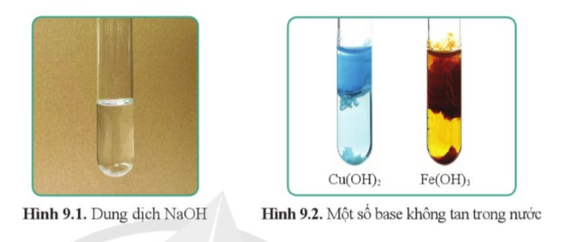
II. PHÂN LOẠI BASE
THẢO LUẬN NHÓM
PHIẾU HỌC TẬP SỐ 2: TÌM HIỂU PHÂN LOẠI BASE
Câu 1. Base được chia thành những loại chính nào?
Câu 2. Dựa vào bảng tính tan, cho biết những base nào dưới đây là kiềm: KOH, Fe(OH)₂, Ba(OH)₂, Cu(OH)₂?

Slide 11
II. PHÂN LOẠI BASE
- Base tan trong nước (Kiềm).
- Base không tan trong nước.
Tài liệu được chia sẻ bởi Website VnTeach.Com
https://www.vnteach.com

Slide 12
III. TÍNH CHẤT HÓA HỌC
THẢO LUẬN NHÓM
PHIẾU HỌC TẬP SỐ 3: TÌM HIỂU VỀ TÍNH CHẤT HÓA HỌC BASE
Câu 1: Tiến hành thí nghiệm 1 base làm đổi màu chất chỉ thị. Mô tả các hiện tượng xảy ra?
Câu 2: Tiến hành các thí nghiệm 2 và 3 base tác dụng với acid. Mô tả các hiện tượng xảy ra? Giải thích sự thay đổi màu của dung dịch trong ống nghiệm trong quá trình thí nghiệm 2? Giải thích các hiện tượng diễn ra trong quá trình thí nghiệm 3?
Câu 3: Căn cứ vào kết quả các thí nghiệm trên, rút ra kết luận về tính chất hóa học của base?

Slide 13
III. TÍNH CHẤT HÓA HỌC
1. Làm đổi màu chất chỉ thị:
- Dung dịch base làm quỳ tím chuyển sang màu xanh, phenolphtalein không màu chuyển sang màu hồng.
2. Tác dụng với acid:
- Base tác dụng với dung dịch acid tạo thành muối và nước.

Slide 14
LUYỆN TẬP

Slide 15
Câu 1. Đọc tên các bazơ sau: Fe(OH)₂; Al(OH)₃?
Fe(OH)₂: Iron hydroxide;
Al(OH)₃: Aluminium hydroxide.

Slide 16
Câu 2: Viết các phương trình hoá học xảy ra khi cho các base: KOH, Cu(OH)₂, Mg(OH)₂ lần lượt tác dụng với:
a) dung dịch HCl.
b) dung dịch H₂SO₄.
a) KOH + HCl → KCl + H₂O
Cu(OH)₂ + 2HCl → CuCl₂ + 2H₂O
Mg(OH)₂ + 2HCl → MgCl₂ + 2H₂O.
b) 2KOH + H₂SO₄ → K₂SO₄ + 2H₂O
Cu(OH)₂ + H₂SO₄ → CuSO₄ + 2H₂O
Mg(OH)₂ + H₂SO₄ → MgSO₄ + 2H₂O.

Slide 17
Câu 3: Hoàn thành các phương trình hoá học theo sơ đồ sau:
a) KOH + ? → K₂SO₄ + H₂O
b) Mg(OH)₂ + ? → MgSO₄ + H₂O
c) Al(OH)₃ + H₂SO₄ → ? + ?
a) 2KOH + H₂SO₄ → K₂SO₄ + 2H₂O
b) Mg(OH)₂ + H₂SO₄ → MgSO₄ + 2H₂O

Slide 18


VẬN DỤNG

Slide 19
THẢO LUẬN NHÓM
Câu 1: Có hai dung dịch giấm ăn và nước vôi trong. Nêu cách phân biệt hai dung dịch trên bằng:
a) quỳ tím.
b) phenolphthalein.
Câu 2: Một loại thuốc dành cho bệnh nhân đau dạ dày có chứa Al(OH)₃ và Mg(OH)₂.
Viết phương trình hoá học xảy ra giữa acid HCl có trong dạ dày với các chất trên?

Slide 20
Câu 1:
a) Cách phân biệt hai dung dịch giấm ăn và nước vôi trong bằng quỳ tím:
- Đánh số thứ tự các lọ đựng dung dịch, trích mỗi lọ dung dịch một ít vào ống nghiệm đánh số tương ứng (trích mẫu thử).
- Cho vào mỗi mẫu thử một mẩu quỳ tím.
+ Nếu quỳ tím chuyển sang màu xanh → dung dịch nước vôi trong.
+ Nếu quỳ tím chuyển sang màu đỏ → dung dịch giấm ăn.

Slide 21
Câu 1:
b) Cách phân biệt hai dung dịch giấm ăn và nước vôi trong bằng phenolphthalein:
- Đánh số thứ tự các lọ đựng dung dịch, trích mỗi lọ dung dịch một ít vào ống nghiệm đánh số tương ứng (trích mẫu thử).
- Cho vào mỗi mẫu thử một vài giọt phenolphthalein:
+ Nếu dung dịch trong ống nghiệm chuyển sang màu hồng → dung dịch nước vôi trong.
+ Nếu dung dịch trong ống nghiệm không đổi màu → dung dịch giấm ăn.

Slide 22
Câu 2:
Các phương trình hoá học:
Al(OH)₃ + 3HCl → AlCl₃ + 3H₂O
Mg(OH)₂ + 2HCl → MgCl₂ + 2H₂O.

Slide 23

HƯỚNG DẪN VỀ NHÀ
- Ôn lại nội dung kiến thức đã học.
- Đọc mục “Em có biết”
- Tìm hiểu về: “Thang pH”

